Slide 1
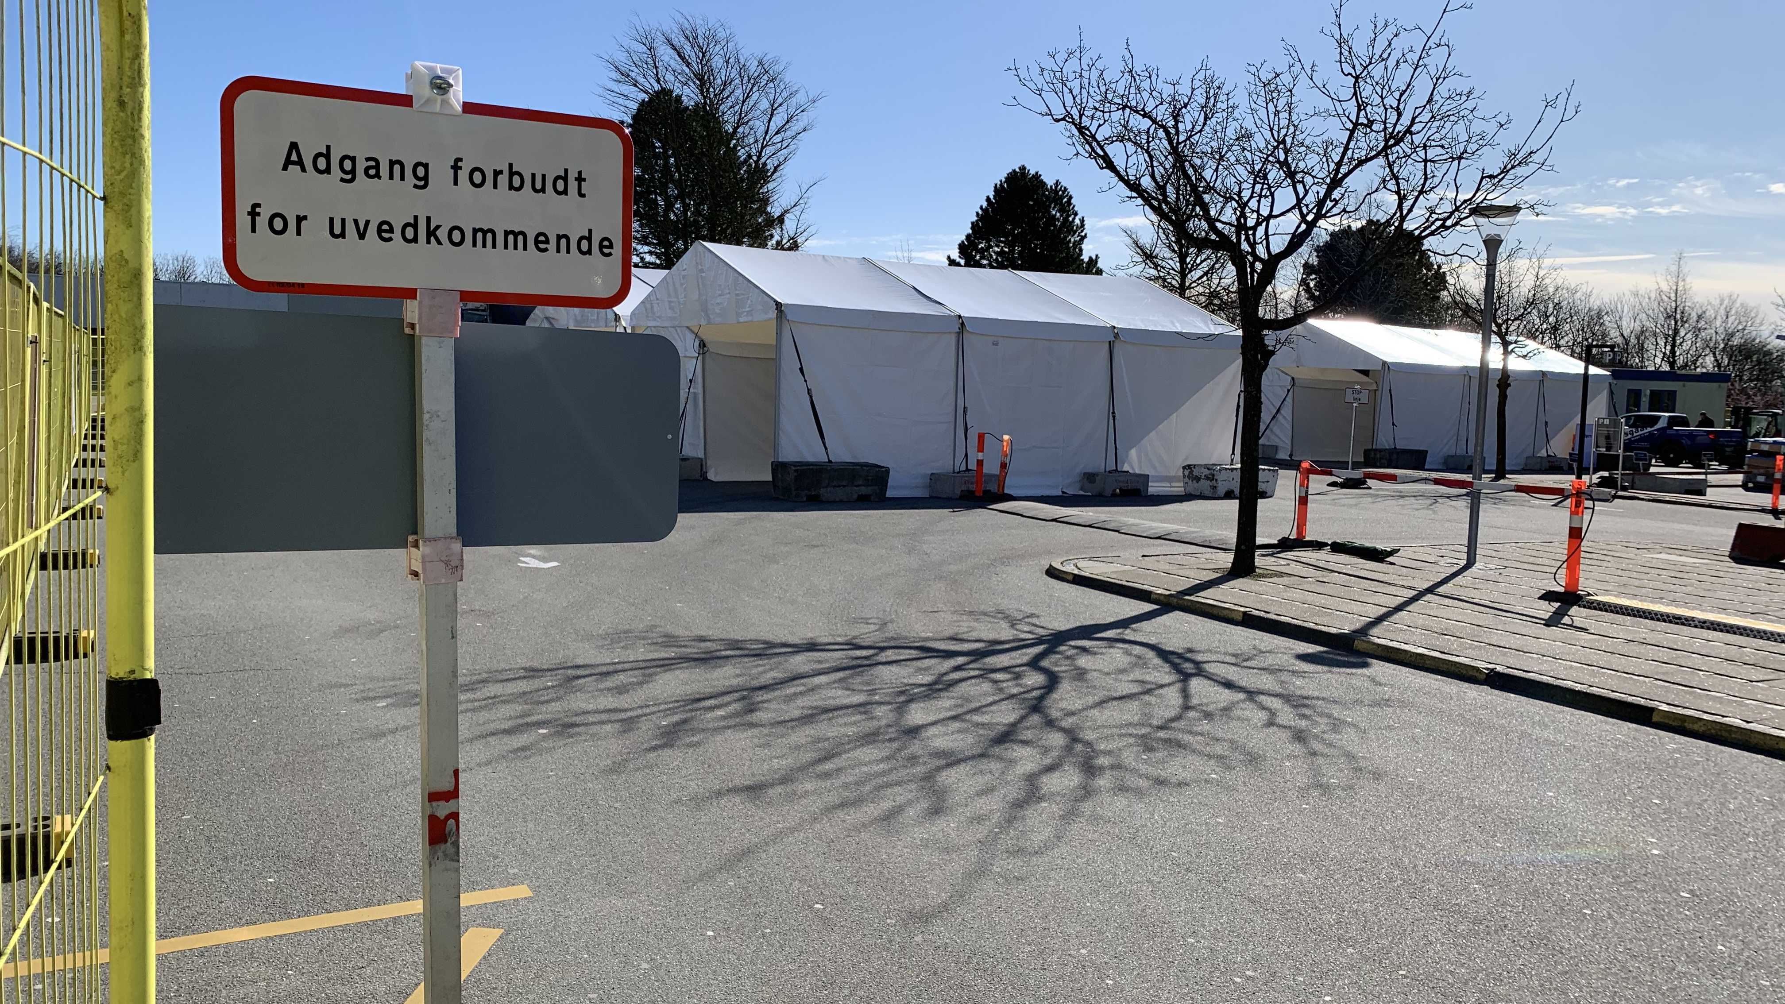
Når fokus er på COVID-19: Hvad med behandling og pleje af andre patienter?
MaDS KOCH HANSEN

Slide 2
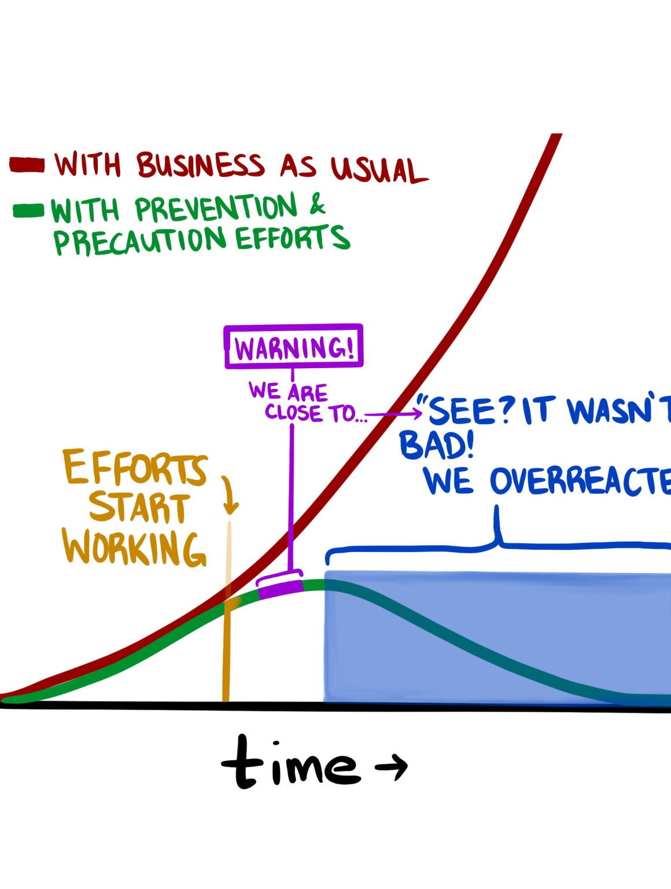
Værnemidler og rengøring
Type i, II IIR, ffp2 og ffp3
Korrekt brug af værnemidler forhindrer smitte
De hygiejniske principper gælder også under Covid-19
Min oplevelse af personalet ikke blev smittet på sengestuerne, men i kaffestuen
Fokus på “fælles areal og rengøring”
Fokus på adfærd, standarter og fælles ansvar via målrettet uddannelse og information
Mads koch hansen 17. september 2020

Slide 3
“Vi mangler en dansk hygiejneuddannelse”

Slide 4
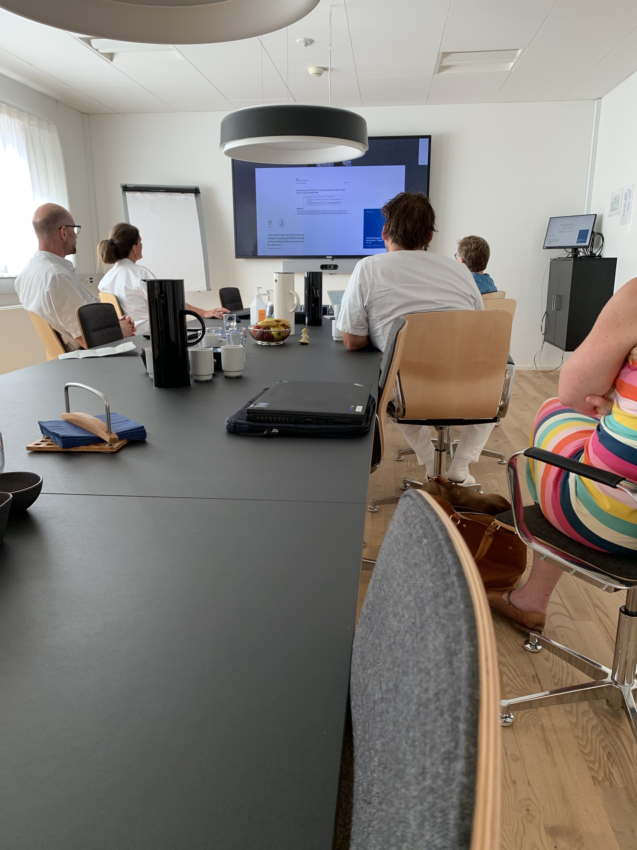
RISIKO FOR TUNnELSYN
“Indlæggelse til vurdering”
76 årig kvinde indlagt med brystsmerter gennem nogle timer, hoster, ingen feber.
Udredes for Covid-19
Negativ test efter 19 timer
Sendes hjem men genindlægges efter 2 døgn med følger efter nyligt AMI
Mads koch hansen 17. september 2020

Slide 5
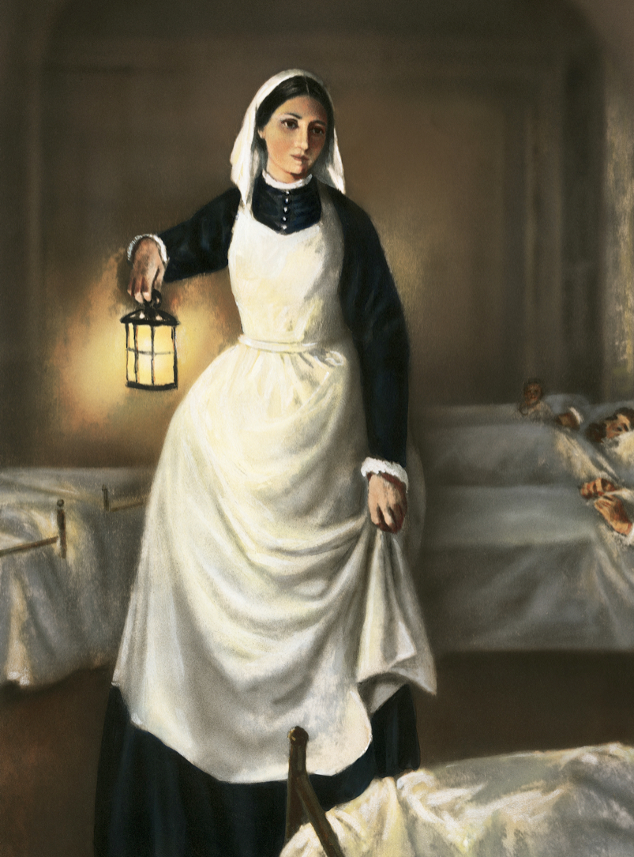
Patienten der ikke fik det bedre
78 årig mand indlagt med forværing af kendt kræftsygdom. Testes ved indlæggelse. Isoleres. Behandles for feber og øvrige symptomer.
Test negativ, men bliver ikke rigtig bedre.
Nabo-patient får feber og hoste på 3. dag.
Begge findes covid-19 positive
I alt 7 patienter og 21 personales testes positive

Slide 6

Patienten der ikke turde møde op
De sædvanlige veje ind i “systemet” holdt tildels op med at fungere:
Ung mand med kraftnedsættelse i venstre side kontaktede ikke 112, før han efter 3 dage ikke kunne komme på toilettet selv
25-40% nedgang i henvisninger til kræftpakker
Nogle patienter mødte ikke op til planlagt kemoterapi
Pårørende var ikke velkommen - tab af vigtig viden!

Slide 7
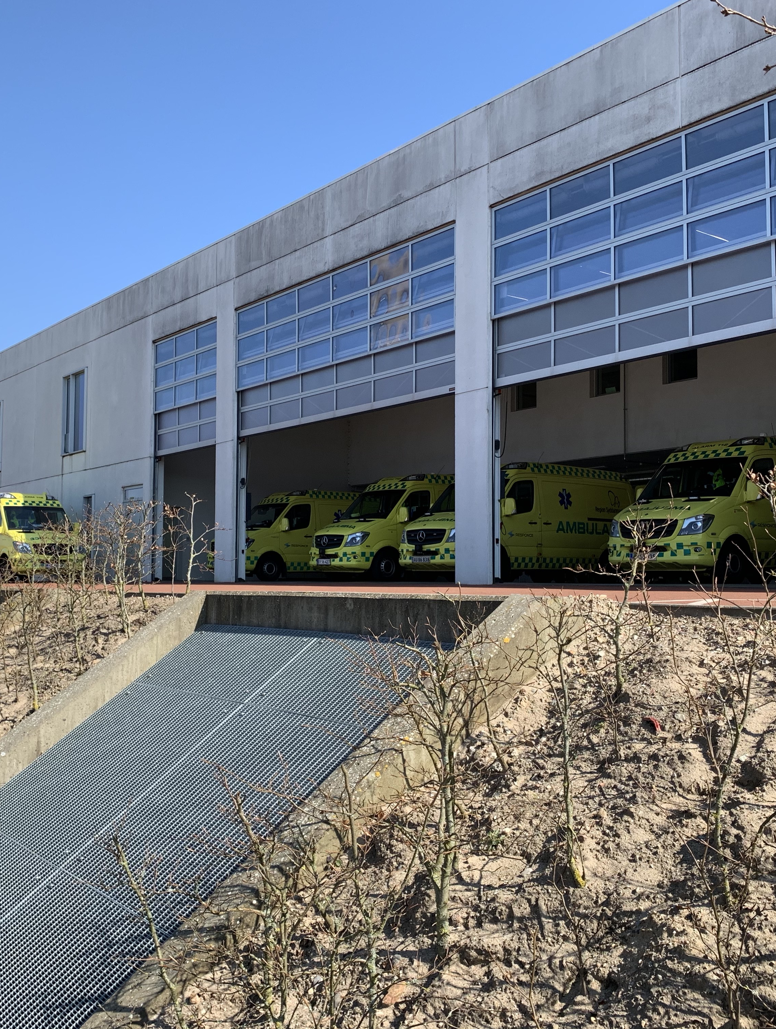
Hvad skal vi tage med:
Kommunikation og tydelige budskaber skal gentages og gentages og gentages
Fokus på at vi behandler mennesker og ikke sygdomme (tunnelsyn)
Der er en stor risiko når systemet ændrer det sædvanlige set-up. Almen praksis har en særdeles vigtig rolle
God hygiejne virker og forhindrer smittespredning

